Slide 1




NHÓM 8
HỌC MÁY
Hệ thống phát hiện xâm nhập sử dụng thuật toán học máy
Đại Nam, ngày 11 tháng 10 năm 2024

Slide 2
Thành viên nhóm 8
Nguyễn Khôi Nguyên
Đặng Lê Hoàng Anh

Slide 3
Nội dung
Chương 1 : Lý thuyết: Hệ thống phát hiện xâm nhập sử dụng thuật toán học máy
Chương 2 : Xây dựng hệ thống
Chương 3: Kết luận

Slide 4
Chương 1. Lý thuyết: Hệ thống phát hiện xâm nhập sử dụng thuật toán học máy
1. Hệ thống phát hiện xâm nhập (IDS)
- HIDS (Host-based IDS): Giám sát hoạt động trên một máy tính cụ thể (host), bao gồm các tệp, quy trình và đăng nhập.
- NIDS (Network-based IDS): Giám sát lưu lượng mạng, tìm kiếm các mẫu hoặc hành vi bất thường có thể cho thấy xâm nhập.

Slide 5
2. Có hai phương pháp chính để phát hiện xâm nhập:
- Phát hiện dựa trên dấu hiệu (Signature-based Detection): So sánh các sự kiện mạng với một tập hợp các dấu hiệu đã biết (mẫu tấn công). Phương pháp này hiệu quả cho các cuộc tấn công đã biết nhưng không có khả năng phát hiện các cuộc tấn công mới (zero-day attacks).
- Phát hiện bất thường (Anomaly-based Detection): Phát hiện các hành vi bất thường trong hệ thống, dựa trên mô hình hành vi chuẩn. Học máy được sử dụng phổ biến trong phương pháp này.

Slide 6
Chương 2. Xây dựng hệ thống
- Mục tiêu chính: Phát hiện các hành vi bất thường hoặc tấn công vào hệ thống mạng trong thời gian thực.
- Tính năng cần có:
- Giám sát lưu lượng mạng và phân tích dữ liệu mạng để phát hiện xâm nhập.
- Hỗ trợ các loại tấn công khác nhau như tấn công từ chối dịch vụ (DoS), tấn công khai thác lỗ hổng, tấn công giả mạo.
- Khả năng cảnh báo khi phát hiện có sự xâm nhập.
- Độ chính xác và tốc độ cao trong xử lý dữ liệu.

Slide 7
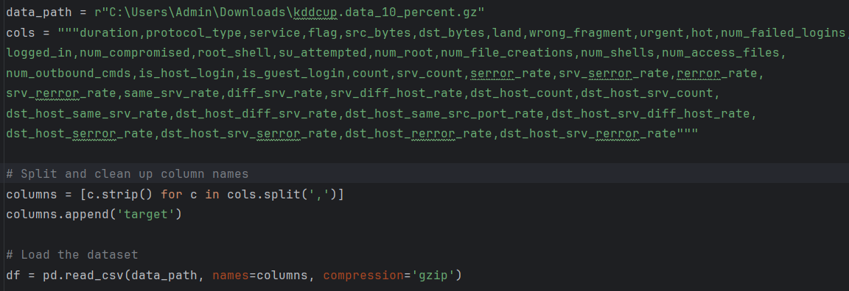
1, Xử lý hệ thống :
Tải dữ liệu từ đường dẫn file và thêm tên cột cho dataset
f

Slide 8
- Biến data_path lưu trữ đường dẫn đến tệp dữ liệu nén (gzip) có tên là kddcup.data_10_percent.gz. Dấu r trước chuỗi cho biết rằng đây là chuỗi "thô" (raw string), trong đó các ký tự đặc biệt như \ sẽ không được xử lý.
Biến cols chứa danh sách các tên cột được phân tách bằng dấu phẩy. Các tên cột này đại diện cho các đặc điểm của dữ liệu trong tệp

Slide 9
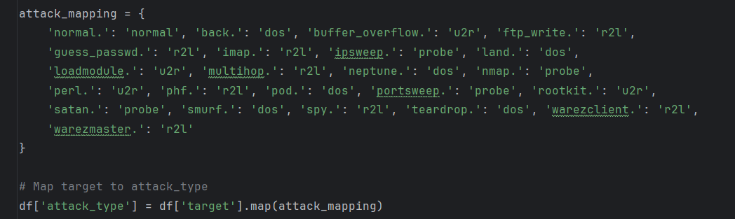
2, Ánh xạ nhãn tấn công vào các loại lớn hơn:
Các nhãn tấn công cụ thể được ánh xạ thành các loại lớn như: normal, dos, u2r, r2l, và probe

Slide 10
Từ điển attack_mapping ánh xạ các tên loại tấn công từ dữ liệu (chẳng hạn như normal., back., buffer_overflow.) sang một nhãn dễ hiểu hơn (như 'normal', 'dos', 'u2r', 'r2l', và 'probe').
- Các giá trị trong từ điển chỉ ra loại tấn công mà một bản ghi cụ thể thuộc về. Ví dụ, các giá trị 'normal.' sẽ được ánh xạ thành 'normal', và các giá trị 'back.' sẽ được ánh xạ thành 'dos'.

Slide 11
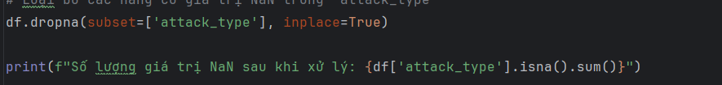
3, Xử lý các giá trị NaN và loại bỏ các cột không cần thiết
Kiểm tra và loại bỏ các hàng có giá trị NaN sau khi ánh xạ.
Loại bỏ các cột không hữu ích như service.
Tham số này chỉ định rằng chỉ cần kiểm tra cột attack_type để tìm các giá trị NaN. Nếu một hàng có giá trị NaN trong cột này, nó sẽ bị xóa khỏi DataFrame.
- Đoạn mã này đảm bảo rằng tất cả các hàng trong DataFrame df đều có giá trị hợp lệ cho cột attack_type. Nếu không có giá trị hợp lệ, các hàng đó sẽ bị loại bỏ, giúp giữ lại chỉ các bản ghi có thông tin đầy đủ cho phân tích tiếp theo.

Slide 12
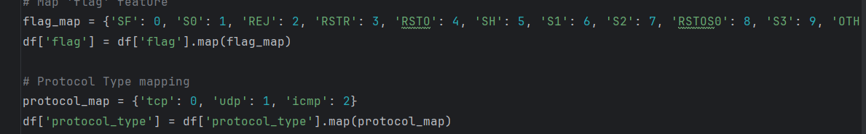
5, Ánh xạ các cột categorical khác
Ánh xạ các giá trị categorical khác như cột flag và protocol_type
flag_map là một từ điển ánh xạ các giá trị ký hiệu trạng thái (flag) sang các giá trị số nguyên. Mỗi ký hiệu được ánh xạ tới một số nguyên duy nhất:
Ví dụ: 'SF' được ánh xạ thành 0, 'S0' thành 1, và tiếp tục như vậy cho các ký hiệu khác.

Slide 13

6, Chia tách dữ liệu thành tập đặc trưng và nhãn (features và target

Slide 14
df.drop(['attack_type', 'target'], axis=1):
- Phương thức drop() được sử dụng để loại bỏ các cột trong DataFrame df. Ở đây, các cột 'attack_type' và 'target' được chỉ định để loại bỏ.
- axis=1: Tham số này cho biết rằng chúng ta đang xóa các cột (chứ không phải hàng). Nếu axis=0, thì các hàng sẽ bị xóa.
- Biến X sẽ chứa tất cả các cột còn lại trong DataFrame df sau khi đã loại bỏ cột 'attack_type' và 'target'. Điều này có nghĩa là X sẽ chứa tất cả các biến độc lập (features) mà bạn sẽ sử dụng để xây dựng mô hình
biến y sẽ chứa giá trị của cột attack_type, tức là nhãn mục tiêu mà bạn muốn dự đoán.
- Biến y sẽ được sử dụng trong quá trình huấn luyện mô hình học máy để xác định loại tấn công dựa trên các đặc trưng trong biến X.

Slide 15
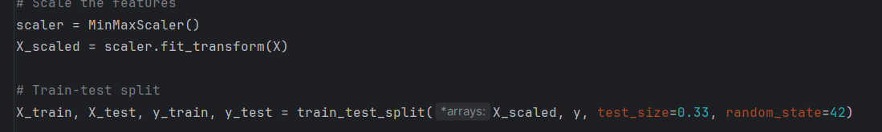
7, Chuẩn hóa dữ liệu và chia tập huấn luyện - kiểm tra
Dữ liệu được chuẩn hóa bằng MinMaxScaler để đảm bảo các đặc trưng có cùng thang đo.

Slide 16
MinMaxScaler là một lớp trong thư viện sklearn.preprocessing được sử dụng để chuẩn hóa dữ liệu.
Phương pháp chuẩn hóa này sẽ đưa tất cả các giá trị của biến vào khoảng [0, 1]. Cụ thể, mỗi giá trị xxx sẽ được chuyển đổi theo công thức: x′=x−minmax−minx' = \frac{x - \text{min}}{\text{max} - \text{min}}x′=max−minx−min​ trong đó min và max là giá trị nhỏ nhất và lớn nhất trong cột đó.
scaler.fit_transform(X):
Phương thức fit_transform() vừa "học" từ dữ liệu X (tính toán các giá trị tối thiểu và tối đa), vừa áp dụng phép chuẩn hóa cho dữ liệu.
Kết quả là X_scaled, một mảng numpy chứa các giá trị đã được chuẩn hóa trong khoảng [0, 1].

Slide 17
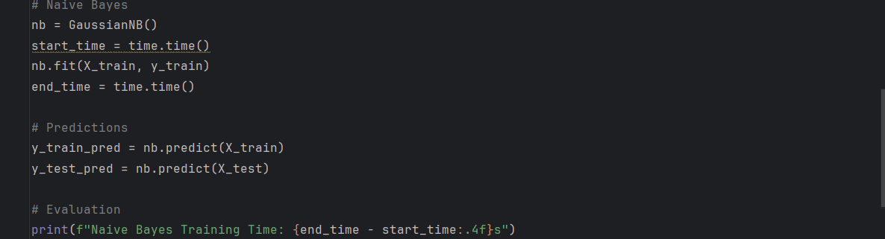
8, Huấn luyện và đánh giá mô hình Naïve Bayes:.
Huấn luyện mô hình Naive Bayes và đánh giá độ chính xác trên tập huấn luyện và kiểm tra.

Slide 18
Đây là một lớp trong thư viện sklearn.naive_bayes được sử dụng để xây dựng một mô hình phân loại Naive Bayes với giả định rằng các đặc trưng (features) theo phân phối Gaussian (hay còn gọi là phân phối chuẩn).
Naive Bayes là một thuật toán phân loại dựa trên định lý Bayes, giả định rằng các đặc trưng là độc lập với nhau.

Slide 19
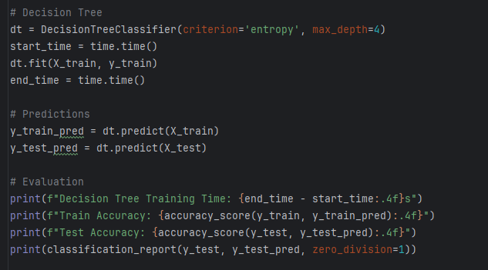
9, Huấn luyện và đánh giá mô hình Decision Tree

Slide 20
DecisionTreeClassifier: - Sử dụng thuật toán cây quyết định với độ đo entropy cùng với độ sâu tối đa là 4.
fit(X_train, y_train):
Đo thời gian huân luyện trên tập dữ liệu X_train và y_train.
Prediction:
Dự đoán trên cả tập huấn luyện (y_train_pred) và tập kiểm tra (y_test_pred).
Evaluation:
Dòng lệnh này sẽ in ra thời gian huấn luyện, độ chính xác trên cả tập huấn luyện và kiểm tra.
Xuất báo cáo phân loại chi tiết với các chỉ số như precision, recall, và F1-score.

Slide 21
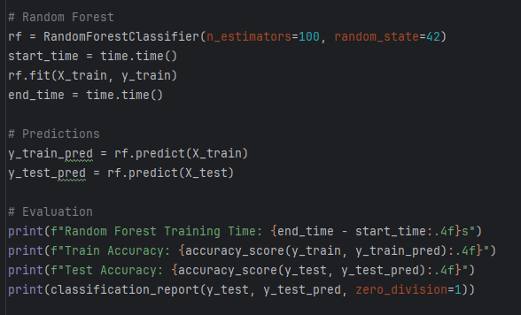
10, Huấn luyện và đánh giá mô hình Random Forest

Slide 22
RandomForestClassifier:
- Thuật toán Random Forest cho 100 cây quyết định
fit(X_train, y_train)
- Đo thời gian huấn luyện trên tập X_train và y_train
Prediction:
- Dự đoán trên cả tập huấn luyện (y_train_pred) và tập kiểm tra (y_test_pred).
Evaluation:
- Dòng lệnh này sẽ đánh giá độ chính xác của mô hình (train và test accuracy.
- Xuất báo cáo phân loại (classification_report) với các chỉ số như precision, recall, F1-score.

Slide 23
- Các thuật toán học máy phổ biến trong phát hiện xâm nhập bao gồm:
- Decision Tree (Cây quyết định): Thuật toán này phân chia dữ liệu theo các đặc trưng, dễ dàng giải thích và hiệu quả trong các tập dữ liệu có sự phân chia rõ ràng.
- Random Forest: Một biến thể của Decision Tree, tạo ra nhiều cây và kết hợp kết quả của chúng để tăng độ chính xác và giảm khả năng overfitting.
- Support Vector Machine (SVM): Sử dụng siêu phẳng để phân chia dữ liệu thành các lớp khác nhau. SVM hoạt động tốt khi dữ liệu có số lượng lớn đặc trưng.

Slide 24
- Đánh giá hiệu suất hệ thống:
- Accuracy (Độ chính xác): Tỷ lệ các dự đoán đúng trên tổng số dự đoán.
- Precision (Độ chính xác): Tỷ lệ giữa số lượng dự đoán đúng là tấn công trên tổng số dự đoán là tấn công.
- Recall (Độ nhạy): Tỷ lệ giữa số lượng dự đoán đúng là tấn công trên tổng số tấn công thực sự có trong tập dữ liệu.

Slide 25
- Cuối cùng, hệ thống IDS sẽ được triển khai để giám sát lưu lượng mạng trong thời gian thực. Dữ liệu mạng sẽ liên tục được gửi vào mô hình học máy, phân tích để phát hiện các hành vi bất thường hoặc dấu hiệu tấn công
- Khi phát hiện có sự xâm nhập, hệ thống sẽ kích hoạt cảnh báo cho quản trị viên để có thể xử lý kịp thời.

Slide 26
Chương 3. Kết luận
- Chương này đã trình bày quy trình xây dựng một hệ thống phát hiện xâm nhập sử dụng thuật toán học máy, từ việc thu thập và xử lý dữ liệu, xây dựng mô hình học máy đến triển khai hệ thống trong thời gian thực
- Mô hình IDS này có khả năng tự động phát hiện các mối đe dọa bảo mật với độ chính xác cao, đóng góp lớn vào việc bảo vệ hệ thống mạng khỏi các cuộc tấn công tiềm ẩn.

Slide 27
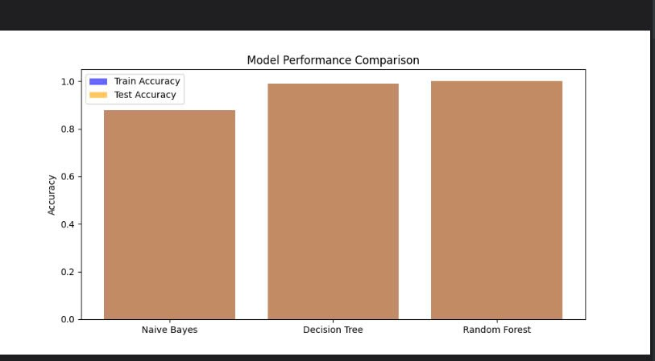
Kết quả

Slide 28
Kết quả
Random Forest có hiệu suất cao nhất với độ chính xác tốt trên cả tập huấn luyện và tập kiểm thử, nhờ khả năng tổng hợp dự đoán từ nhiều cây quyết định.
Decision Tree có độ chính xác thấp hơn một chút so với Random Forest, nhưng vẫn cho kết quả tốt, đặc biệt là với việc sử dụng độ sâu hợp lý.
Naive Bayes có tốc độ huấn luyện nhanh nhưng độ chính xác thấp hơn so với các mô hình khác, do sự giả định đơn giản của nó về tính độc lập của các thuộc tính.

